Slide 1
Антропогенез
Эволюция человека
Часть 11
Автор: Першина О. В.
Учитель биологии
ГБОУ СОШ №405
Москва 2012

Slide 2
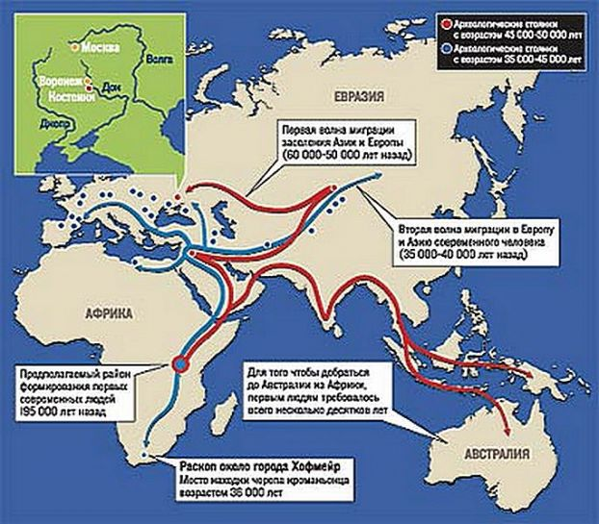
Расселение кроманьонцев по материкам

Slide 3
Основные пути и даты расселения Расселение современного человека по земному шару

Slide 4
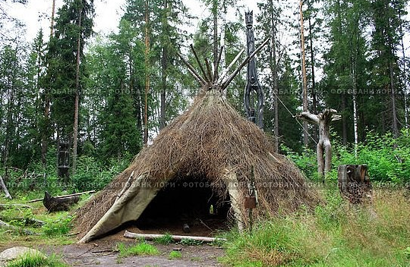
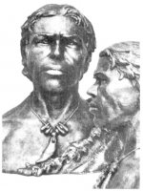
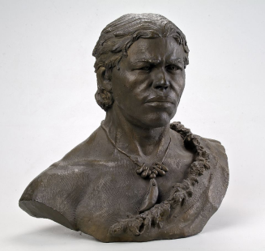
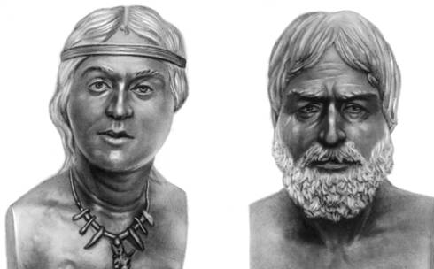
* Объём мозг до 1800 см³.
* Рост до 180-190 см.
Череп имеет более высокий и . округленный свод.
* Выступающий подбородок.
* Обработка камня и кости.
* Загонная охота.
* Жили главным образом в пещерах или . строили жилища из камня и землянки.
* Появление искусства.
* Появление членораздельной речи.

Slide 5
Спасибо за внимание )))

